Slide 1
Java程序设计作业
---影响力最大化问题

Slide 2
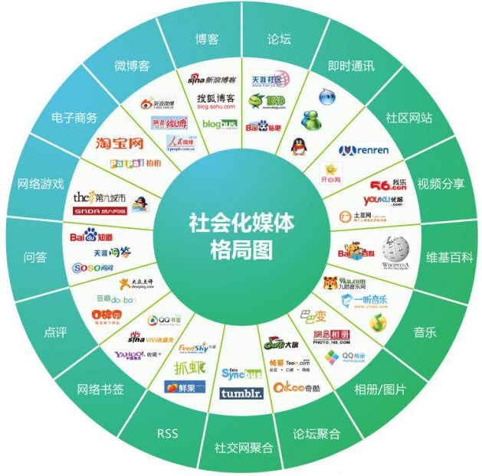

在线社会网络

Slide 3
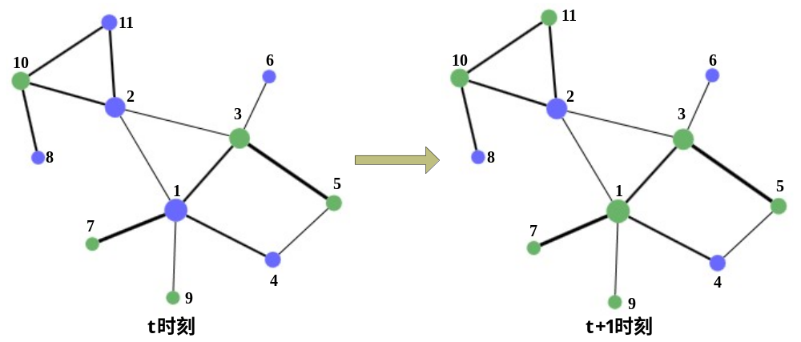
级联式信息扩散
社会媒体的用户处在各种在线社会网络（Facebook的好友网络、微博的关注网络等）中，当接触到其周围用户发布或者传播的信息时，会受到网络中与其邻近的人的影响，或者受到信息本身的影响而继续传播某些信息，导致信息在网络上逐渐扩散，影响越来越多的人。

Slide 4
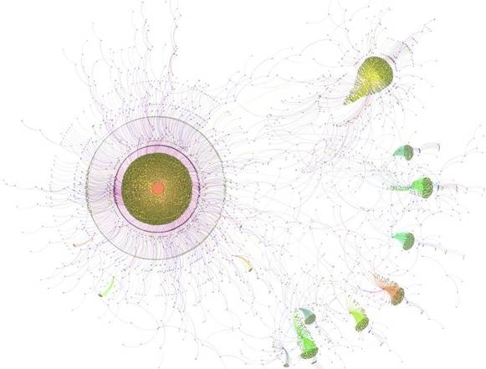
级联式信息扩散

Slide 5
影响力最大化问题定义
给定一个社会网络、一个扩散模型和一个数值k，任务就是如何在社会网络上获取一个规模为k的节点集合，使得这个节点集合可以达到影响力最大化的效果。 主要应用于病毒式市场营销、谣言控制等实际场景。
单独选择具有较大影响力的节点无法达到最佳效果。
两个关键问题
  信息扩散模型
  种子节点选择策略

Slide 6
信息扩散模型
初始的激活状态节点集合A。
在时刻t ，新近被激活的节点u对它的邻接节点v产生影响，成功的概率为P_{u,v}。若v有多个邻居节点都是新近被激活的节点，那么这些节点将以任意顺序尝试激活节点v。如果其中一个成功，其他节点将不再尝试。
如果节点v被激活成功，那么在t+1时刻，节点v转为激活状态，将尝试激活其非激活状态的邻居节点；否则，节点v在t+1时刻状态不发生变化。
该过程不断进行重复，直到网络中不存在有新近激活状态节点时，传播过程结束。

Slide 7
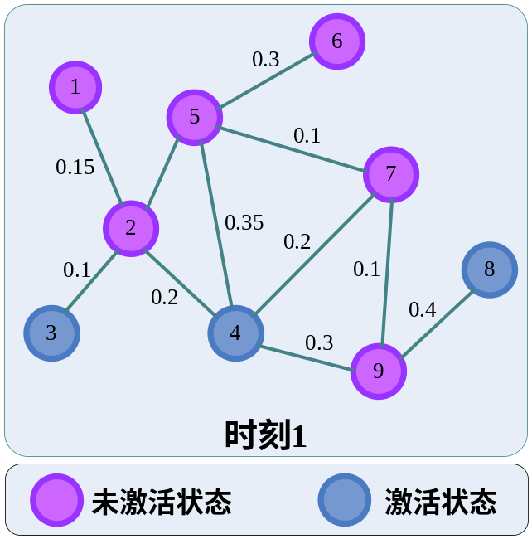
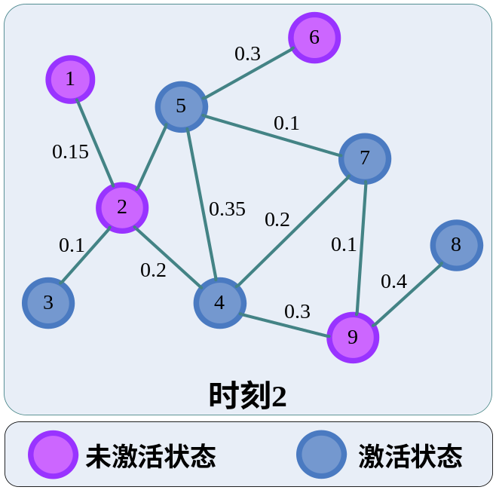
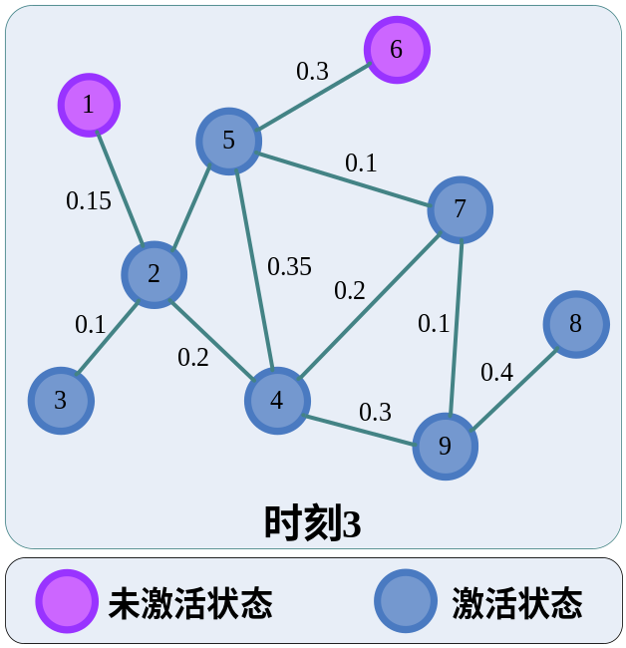
信息扩散模型
影响力：被激活节点的数量。

Slide 8
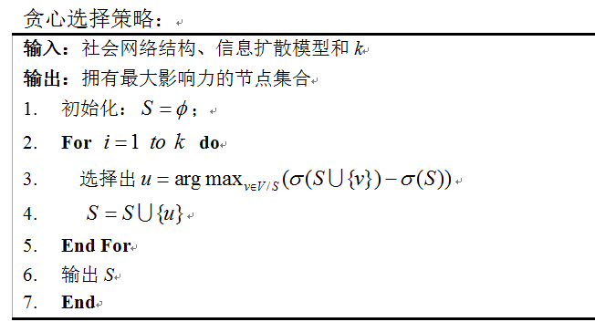
节点选择策略

Slide 9
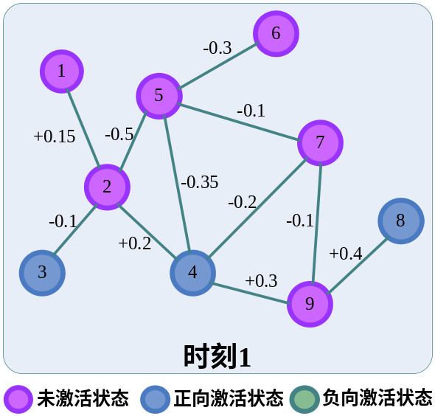
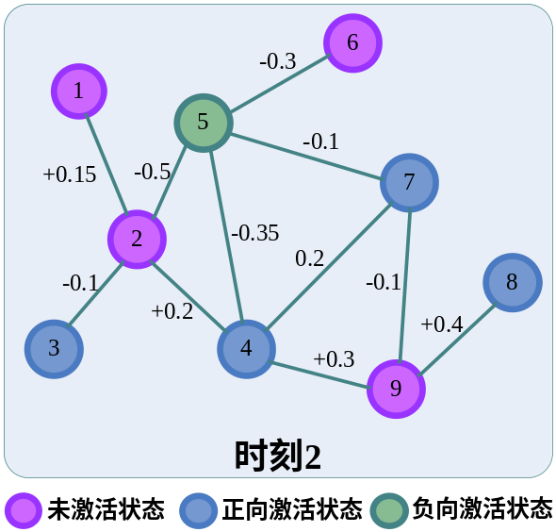
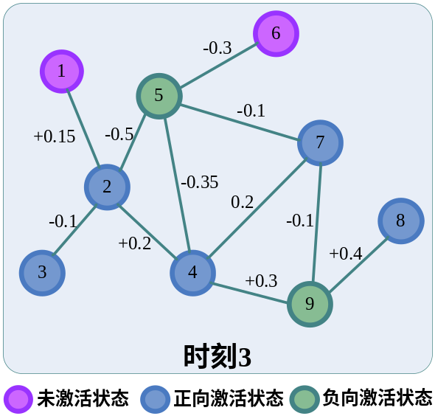
极性相关的信息扩散模型
节点状态确定方法：S(v) = S(u)*T_{u,v}
正向影响力：被激活正向节点的数量。
负向影响力：被激活负向节点的数量。

Slide 10
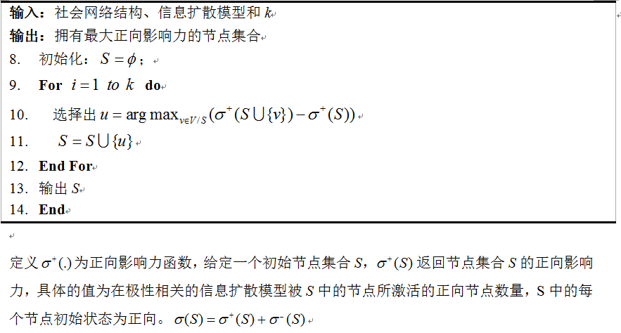
正向影响力最大化的贪心选择策略

Slide 11
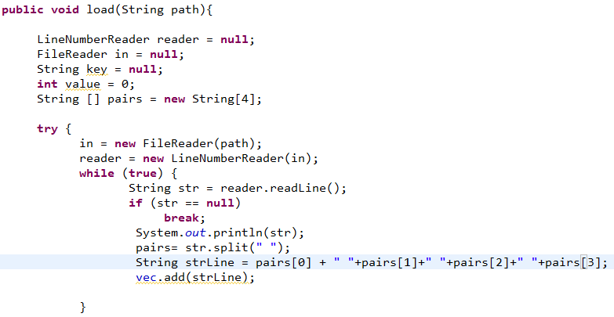
从文件读取内容

Slide 12
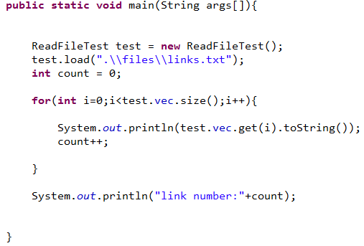
从文件读取内容
注：修改文件路径

Slide 13
容器类
Vector vec = new Vector();
Node node1 = new Node(); vec.add(node1);
Node node2 = (Node)vec.get(i)；
for(int i=0;i<vec.size();i++)vec.get(i);
https://docs.oracle.com/javase/8/docs/api/java/util/Vector.html

Slide 14
容器类
HashMap mapTest = new HashMap();
mapTest.put(key,value);
mapTest.get(key);
HashMap updateTable = (HashMap) mapTest.clone();
https://docs.oracle.com/javase/8/docs/api/java/util/HashMap.html

Slide 15
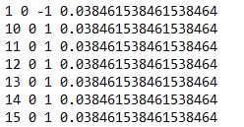
注意事项
扩散模型是一个概率模型，每次运行结果不同，为得到一个相对准确结果，对每个备选节点集合模拟5000-20000次，取均值。
关系文件中，左边节点影响右边节点（有向图）。
使用随机数实现激活过程。

Slide 16
注意事项
网络数据如何在内存中存储，可以实现快速获取一个节点的邻居节点。
模拟次数和模型每次运行的时刻不要混淆。
  使用队列(Queue) 类，存放“初始激活状态节点”，队列为空，模型运行结束。

Slide 17
注意事项
3人一组，第18周
获取正向影响力最大的规模为10（k=10）的节点集合
  程序设计：包括几个类、各自功能、相互关联、关键代码等。
  结果展示：所选出的10个节点，节点规模从1到10各自的正向影响力、运行时间等。
  方法比较：节点出度、节点正出度、贪心算法。
课题报告成绩+源代码

Slide 18


